Slide 1
Муниципальное бюджетное образовательное учреждение
Средняя общеобразовательная кадетская школа № 4
г. Нефтеюганска
Исследовательский проект
«Роль семьи в воспитании ребёнка»
Выполнил:
Гордеев Михаил, ученик 3а класса
Классный руководитель:
Звездина Флера Харисовна.

Slide 2
Гипотеза:
Семья-это своего рода коллектив, играющий в воспитании
основную, долговременную и важнейшую роль.
Цель:
Показать какое значение для человека имеет семья, понятие
семьи, как главного социального института.
Задача:
Привлечь внимание родителей к семье, показать родителям
важную роль семьи в воспитании ребёнка.

Slide 3
Методы работы:
Провести опрос в своём классе на данную тему, сделать
выводы.
2. Провести беседу со своими родителями о значении семьи.
3.Принять участие в социальном проекте Моя семья; нарисо-
вать рисунок своей семьи и генеалогическое древо рода
Гордеевых.
4.Прослушать видеолекцию православного психолога, канди-
дата психологических наук. В прошлом- профессора, в нас-
тоящем – монахини Нины Крыгиной.

Slide 4
Семья-это совокупность близких родственников, живущих вместе: родители с детьми: женатый сын или замужняя дочь, отдельно живущие, составляют уже иную семью. Семейный человек- у кого своя семья.
Толковый словарь русского языка В. И. Даль.

Slide 5
Нет слов на свете краше
Родных, любимых берегите,
Россия, Родина, Семья.
Терпение умейте проявлять.
И в этом суть всей жизни нашей,
Все ссоры из семьи гоните
Не растерять, сберечь любя.
Друг другу научитесь доверять.
Семья начало всех начал
Порою так тоскливо станет,
Об этом каждому известно.
Душа наполнится слезой.
В ней ты родился и крепчал
В семье не предадут и не обманут
Семья надёжный твой причал.
И лишь в семье найдёшь покой.
Авторское стихотворение семьи Гордеевых.

Slide 6
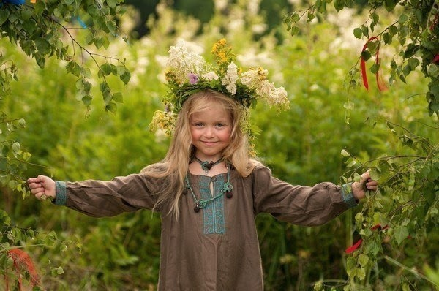
Древо держится корнями, а человек семьёй.
Семья крепка ладом.
Семья вместе, так и душа на месте.
В хорошей семье, хорошие дети растут.

Slide 7
Вопросы которые мы задавали детям:
1.Расскажи, что значит в твоей жизни семья?
2.Знаешь ли ты свою родословную?
3.Поддерживаются ли в вашей семье,
семейные традиции? Какие?

Slide 8
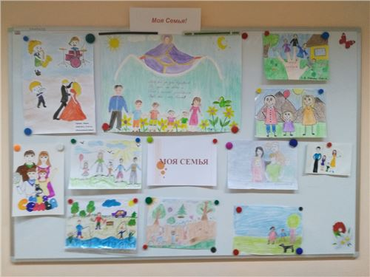
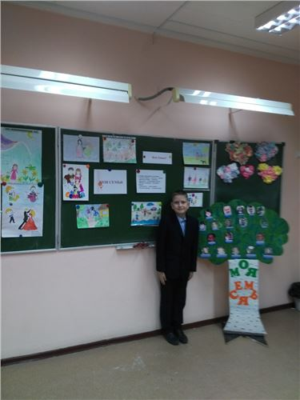
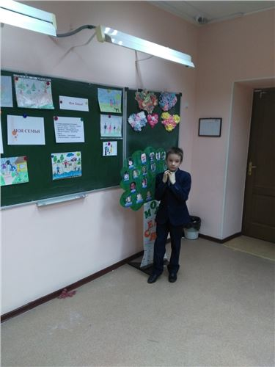
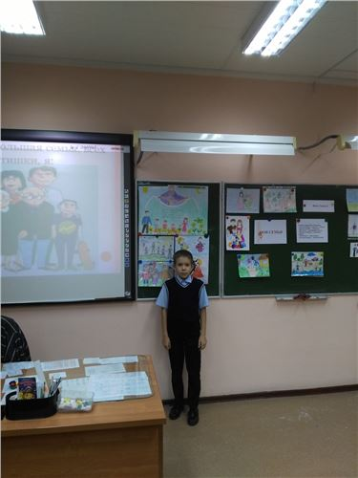
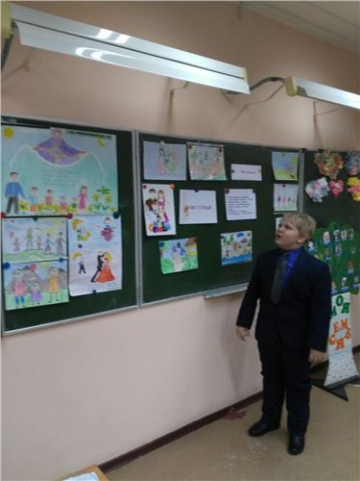
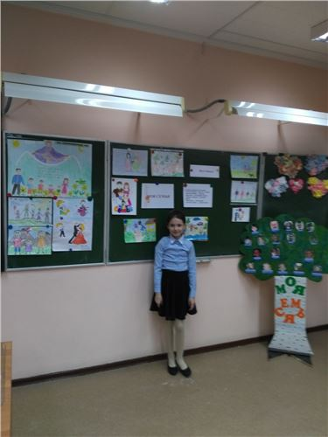
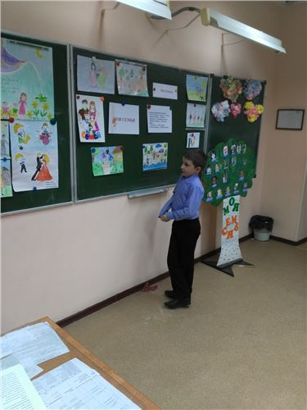
Выставка детских рисунков .
«Семья- глазами ребёнка»
Румянцев. А
Веремейчик. С
Гордеев. М
Флера Харисовна
провела классный час
на тему «Моя Семья»
Киселёв. Т
Крылова. У
Костюк. В

Slide 9
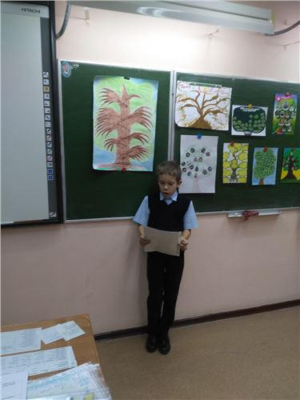
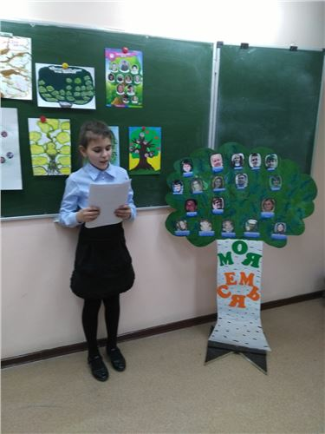
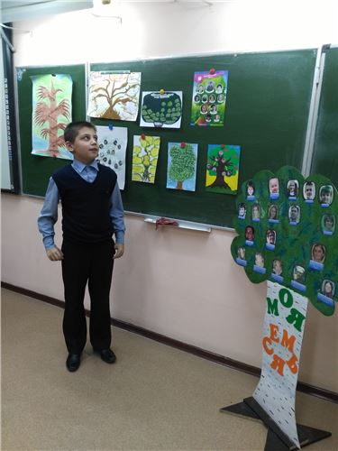
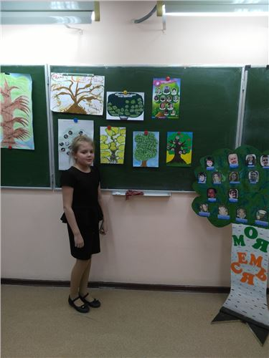
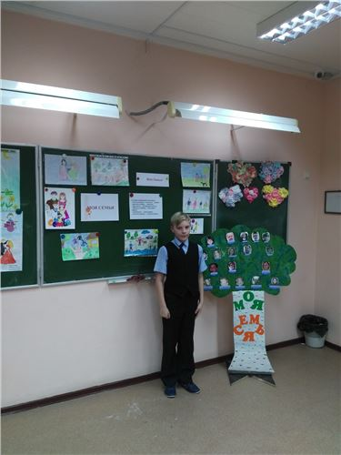
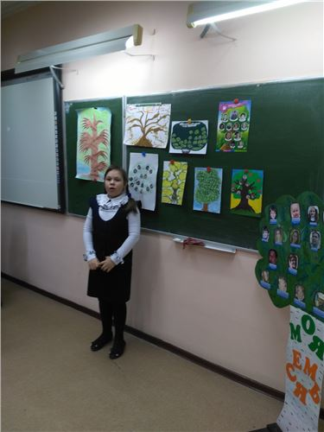
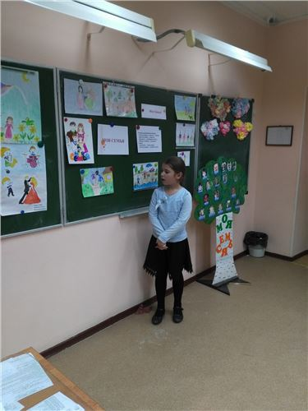
Тураева. М
Гордеев. М
Аникин. А
Моя родословная
Кылысова. П
Елькина. С
Планин. Р
Канаева. Е

Slide 10
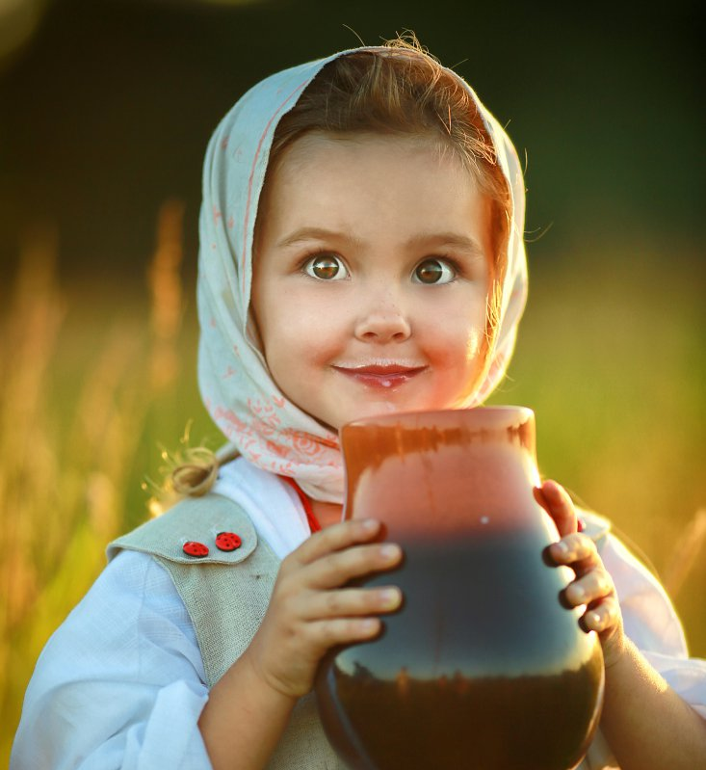
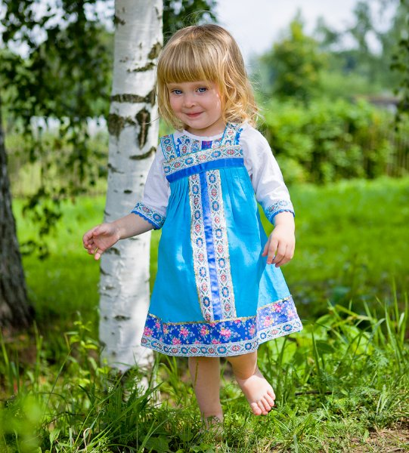
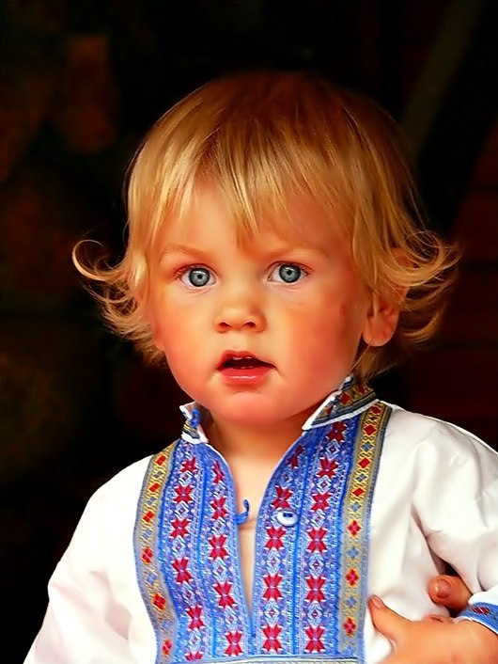
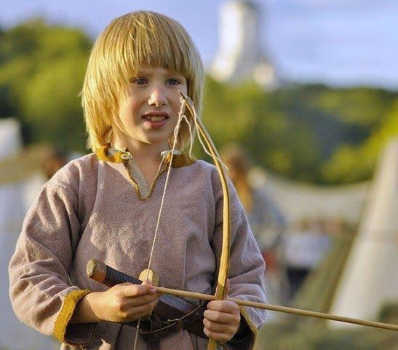
Ребёнок учится тому
Что видит у себя в дому,
Родители пример ему.
Теперь вести себя прилично
Не в моде стало, и обычно
И женский пол себя позоря,
Стал сквернословить в разговоре.
Мужья-пример для жён своих,
А дети учатся у них.
Коль видят нас и слышат дети,
Мы за дела свои в ответе.
И за слова легко толкнуть
Детей на нехороший путь.
Держи в приличии свой дом
Чтобы не каяться потом!!!!!
Хочется прочитать Вам стихотворение средневекового поэта Себастьяна Брандта.

Slide 11
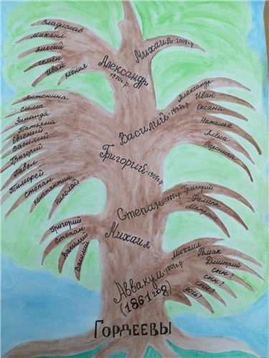
Моя
Родословная

Slide 12
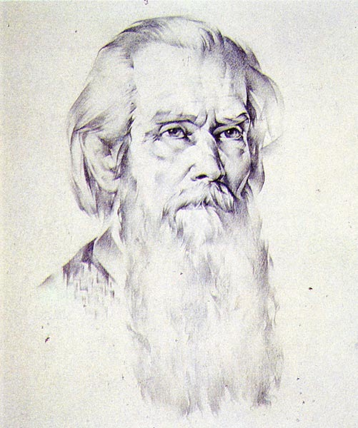
Наш дальний предок
с которого мы знаем
наш род.
Аввакум Гордеев
1801г.р

Slide 13
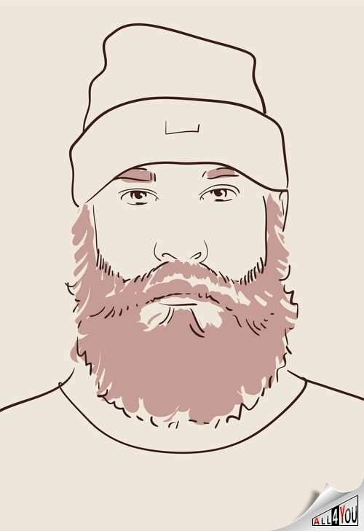
Один из шести сыновей
Аввакума.
Михаил
Аввакумович

Slide 14
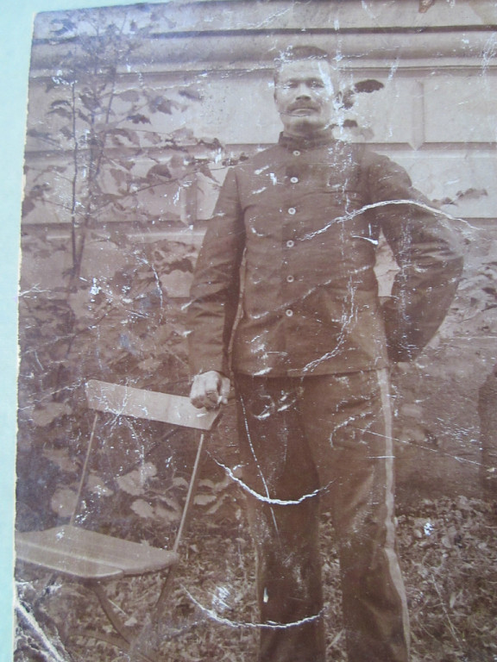
Мой прапрадед.
Степан
Михайлович
1885г.р

Slide 15
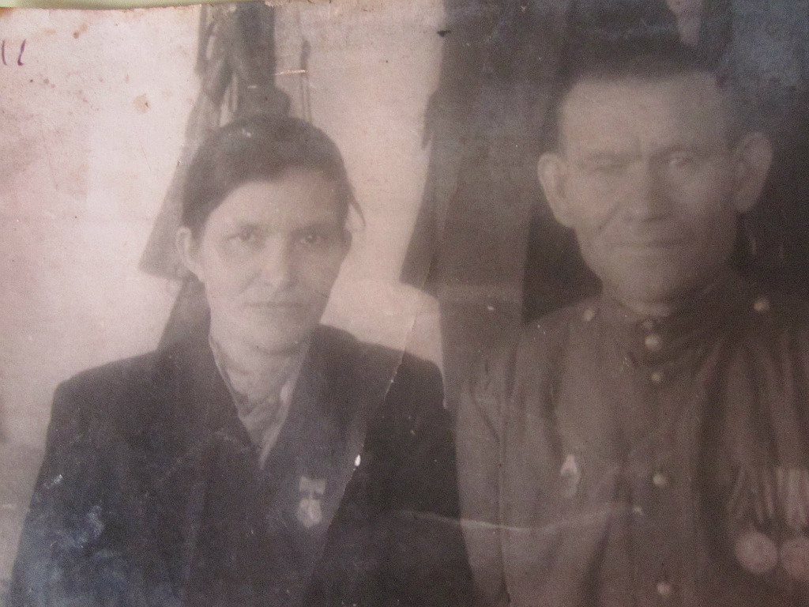
Моя прабабушка.
Варвара
Тимофеевна
Мой прадедушка.
Григорий
Степанович
1905г.р

Slide 16
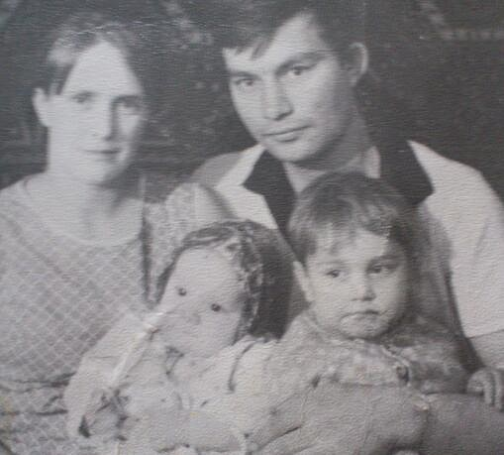
Моя бабушка.
Антонина
Александровна
Мой дедушка.
Василий
Григорьевич
1947г.р

Slide 17
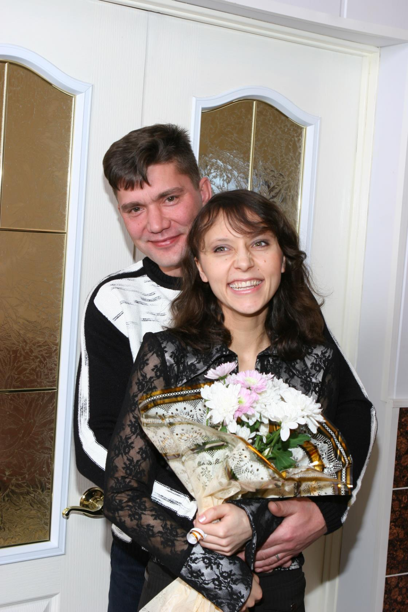
Мои родители.
Александр
и
Наталья

Slide 18
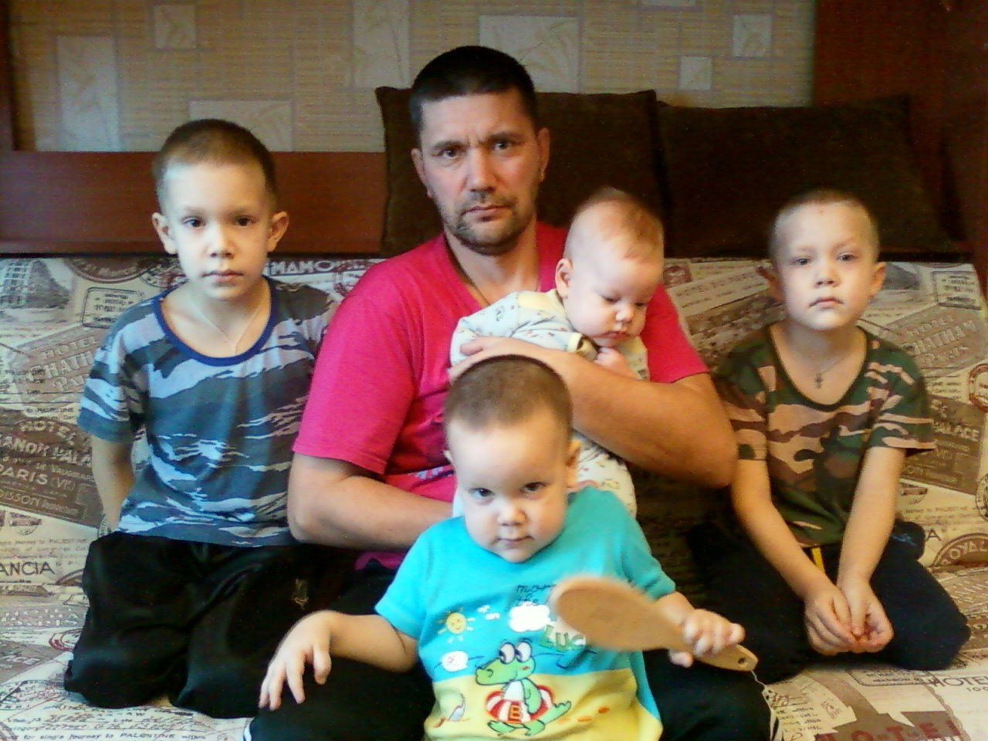
Семья-это
сила всего
государства.
Семья-это
первая ступень
в жизни ребёнка.

Slide 19
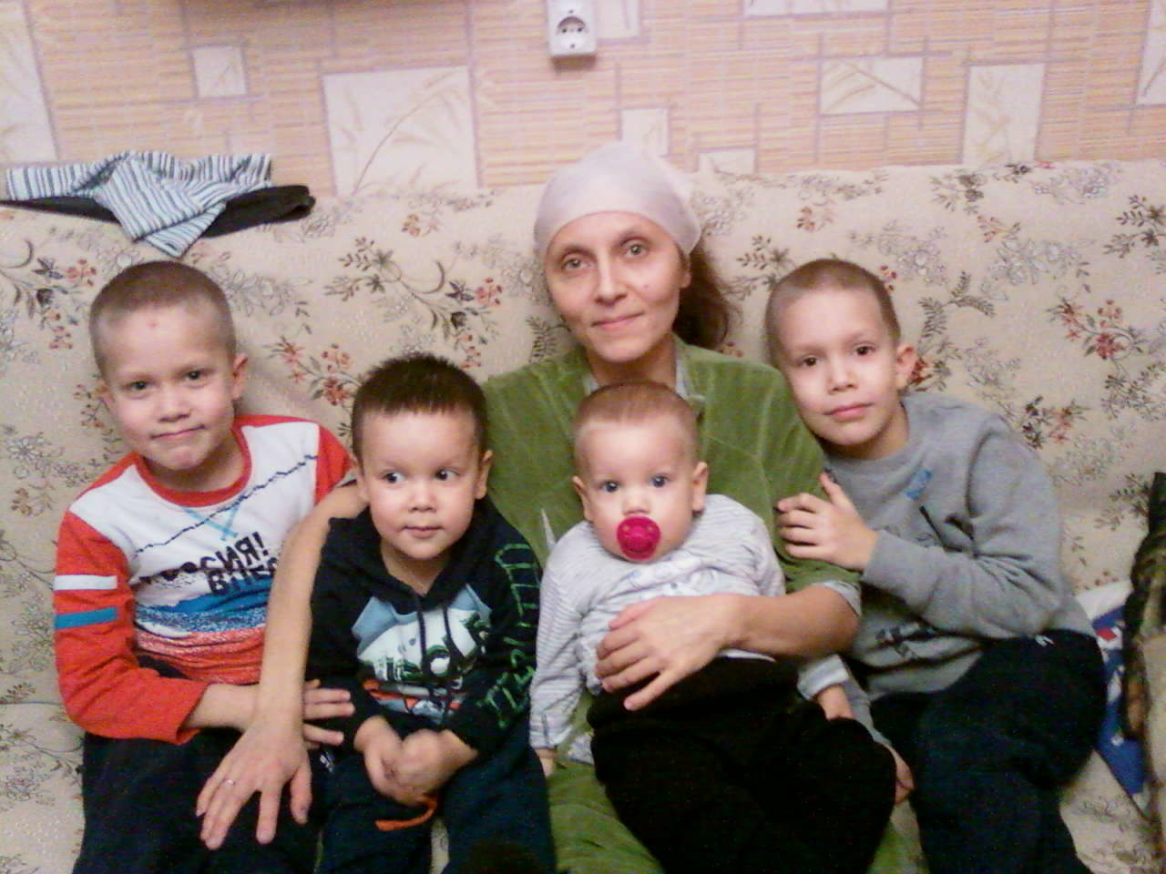
Если разрушится
семья, то низвергнутся
государства и
извратятся народы.
Преподобный
Серафим Саровский

Slide 20
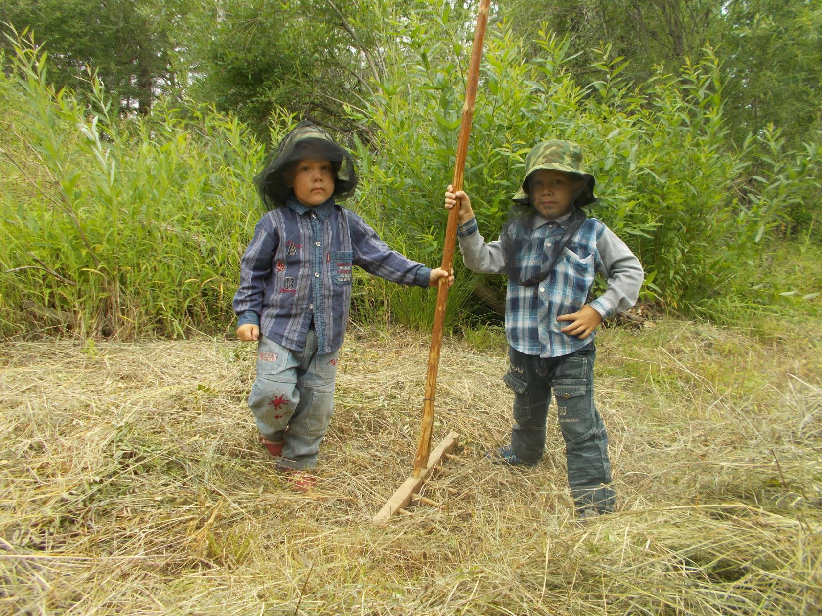
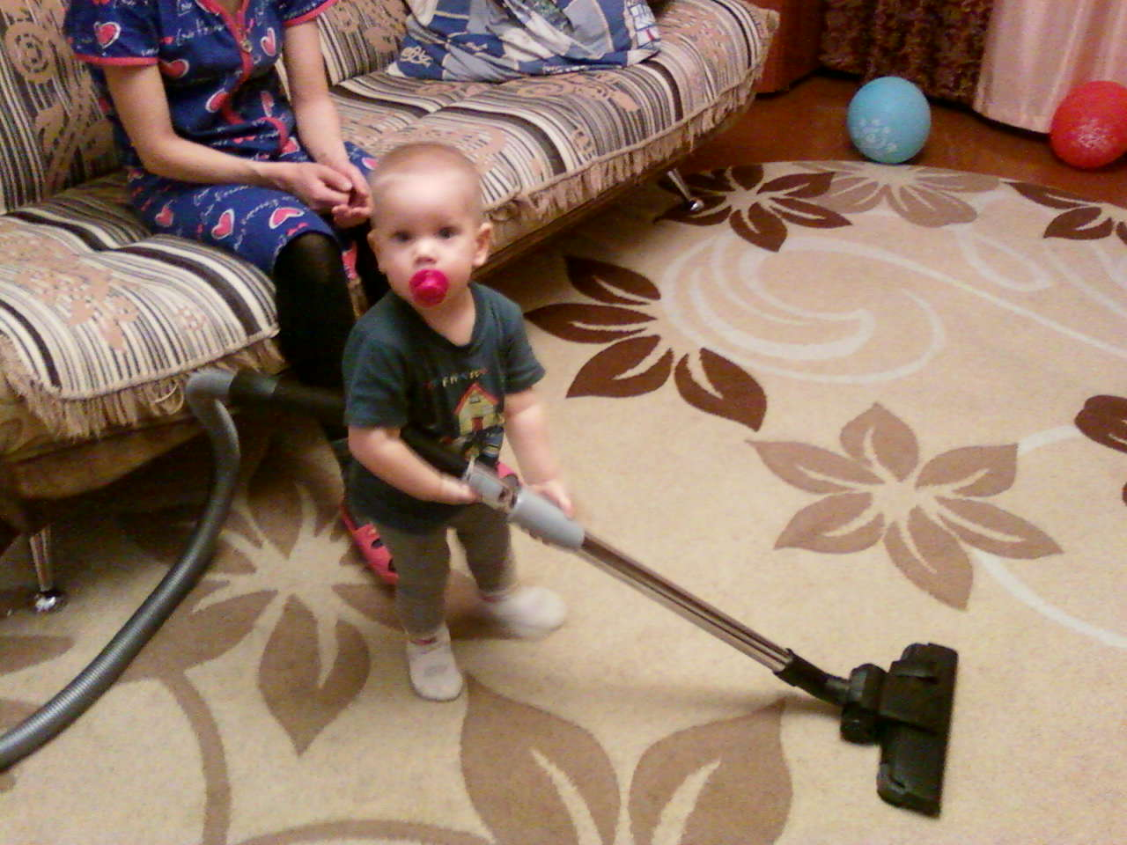
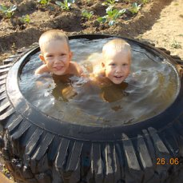
Семья-это труд, друг о друге забота,
Семья-это много домашней работы.
Семья-это важно, семья-это сложно!
Но счастливо жить одному невозможно.

Slide 21
В презентации использованы рисунки из интернета,
размещённые в свободном доступе, авторы которых
не известны.
Интернет-источники:
Infourok.ru
Nsportal.ru
Maam.ru
Pravostok.ru
Используемая литература:
В. И. Даль « Толковый словарь»
старец Паисий Святогорец «Духовное пробуждение»
Митрополит Вениамин «Всемирный светильник»,
Серафим Саровский.

Slide 22
Спасибо
за
внимание!

